Slide 1








TRƯỜNG TIỂU HỌC KIÊU KỴ
NHIỆT LIỆT CHÀO MỪNG QUÝ THẦY CÔ VỀ DỰ GIỜ
LỚP5
Giáo viên : Lê Ngọc Tuyền

Slide 2
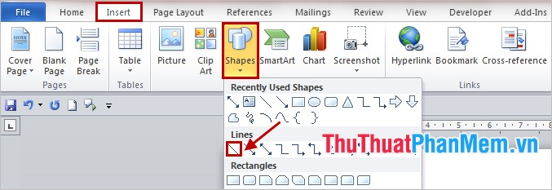
1
2
3
4
5
6
7
8
9
10
11
12
13
14
15
Chèn hình
Clock 15
Home
Answer

Slide 3
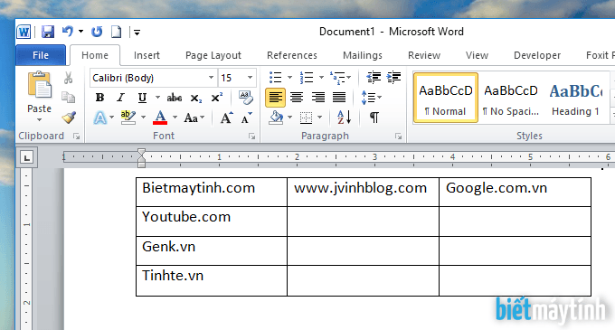
1
2
3
4
5
6
7
8
9
10
11
12
13
14
15
Căn lề trái
Clock 15
Home
Answer

Slide 4
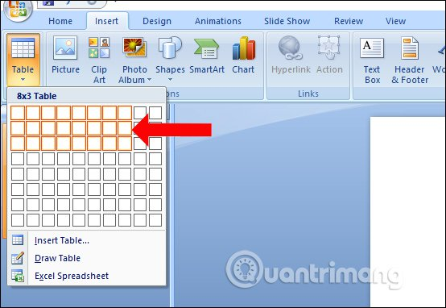
1
2
3
4
5
6
7
8
9
10
11
12
13
14
15
Chèn bảng
Clock 15
Home
Answer

Slide 5
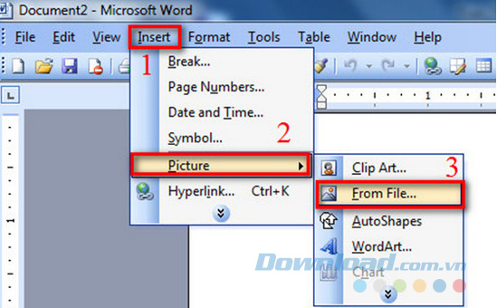
1
2
3
4
5
6
7
8
9
10
11
12
13
14
15
Chèn tranh/ảnh
Clock 15
Home
Answer

Slide 6
1
2
3
4
5
6
7
8
9
10
11
12
13
14
15
Trường
Clock 15
Home
Answer

Slide 7
CHƯƠNG 2: SOẠN THẢO VĂN BẢN
Bài 1: Những gì em đã biết

Slide 8
1. Gõ tiếng việt theo kiểu Telex
1. Gõ tiếng việt theo kiểu Telex
Các dấu | Cách gõ
Các chữ cái | Cách gõ
Dấu sắc
s
Ă
AW
Dấu huyền
f
Â
AA
Ô
OO
Dấu hỏi
r
Ơ
OW
Dấu ngã
Ư
UW
x
Ê
EE
Dấu nặng
j
Đ
DD

Slide 9
2. Chèn các đối tượng vào văn bản

Slide 10



Bài tập 2:
Chọn các cụm từ thích hợp để điền vào chỗ chấm (...)
1. Để chèn.................................vào văn bản, trước tiên ta phải chọn thẻ Insert.
2. Để chèn..............vào vào văn bản, ta chọn
3. Để chèn.......................vào văn bản, ta chọn
4. Để chèn.................vào văn bản, ta chọn
5. Để..............................đoạn văn bản ta chọn
“căn đều hai bên”
“đối tượng nào đó”
“hình”
“bảng”
“tranh/ảnh”
“căn giữa”

Slide 11
A. Chèn hình
Bước 2: Chọn Shapes
Bước 1: Chọn Insert
Bước 4: Kéo thả hình trên văn bản
Bước 3: Chọn hình

Slide 12
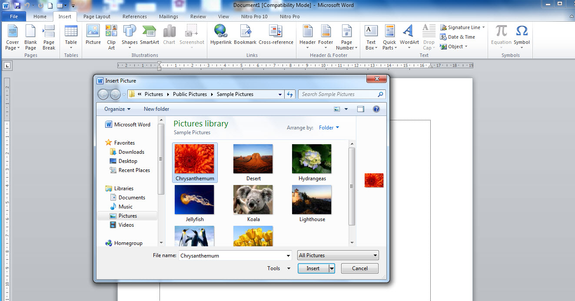
B. Chèn ảnh
Bước 2: Chọn Picture
Bước 1: Chọn Insert
Bước 3: Chọn ảnh
Bước 4: Chọn Insert

Slide 13
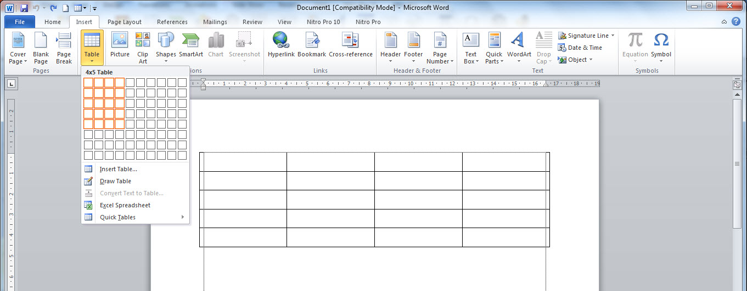
C. Chèn bảng
Bước 2: Chọn Table
Bước 3: Chọn số dòng và số cột
Bước 1: Chọn Insert

Slide 14
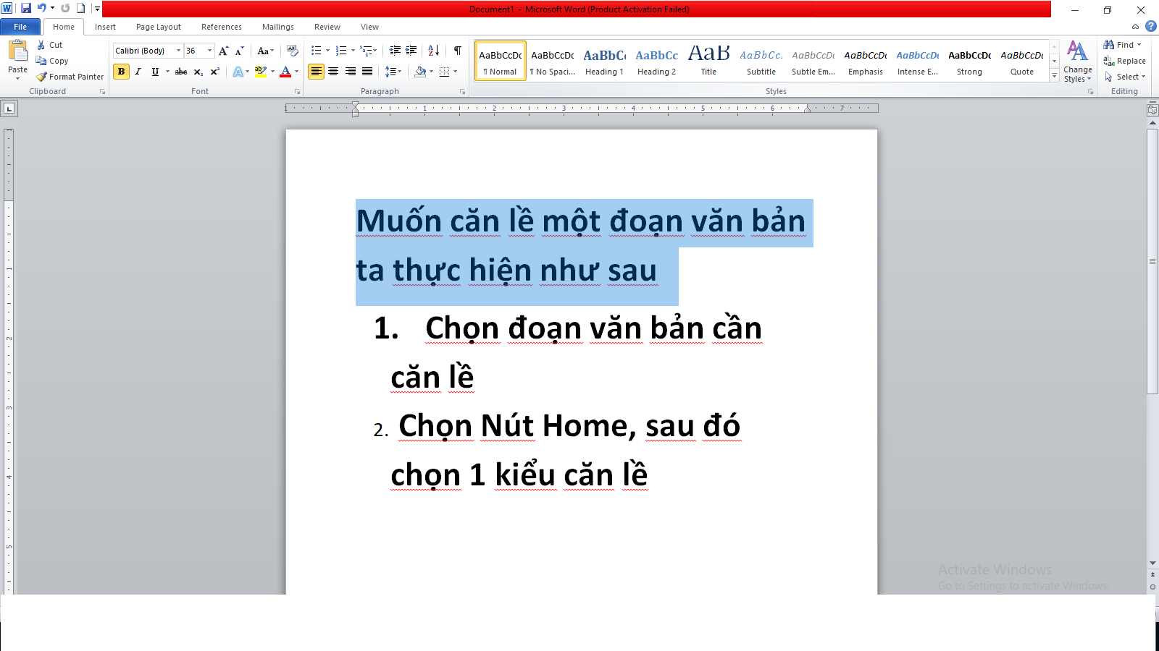
3.Căn lề đoạn văn bản
Bước 2: Chọn một kiểu căn lề
Bước 1: Chọn đoạn văn bản cần căn lề

Slide 15

THỰC HÀNH
Thực hành theo mẫu sau:
Tiết | Thứ 2 | Thứ 3 | Thứ 4 | Thứ 5 | Thứ 6
1 | Toán | Tiếng Anh | Tiếng việt | Thủ công | Lịch sử
2 | Tin học | Toán | TNXH | Toán | Tiếng anh
3 | Tiếng Việt | Lịch sử | Mĩ thuật | Thể dục | Thư viện
4 | Khoa học | Âm nhạc | Địa lí | Tiếng Việt | Khoa học

Slide 16


Chúc các em chăm ngoan, học giỏi

